Slide 1



Presentado por: Carolina Medina

Slide 2
CONTEXTO
En la actualidad cada año el gobierno ha destinado mediante la Subsecretaria de de Desarrollo Regional y Administrativo (SUBDERE) al rededor de 500 millones de pesos a fondos para la tenencia responsable de mascotas y animales abandonados, sin considerar que el sector privado destina mucho mas recursos económicos en estas materias.
Existe una alta tasa de devolución de mascotas debido a "matches" subjetivos basados en estética y no en el alineamiento entre el perfil del adopante y mascota.

Slide 3
SOLUCION
FamilIA es una solución tecnológica de vanguardia diseñada para optimizar el proceso de adopción de mascotas mediante el uso de Inteligencia Artificial Generativa (GenAI). A través de un ecosistema Full-Stack robusto que orqueste modelos de IA (Gemini 3.1 Pro (High) y Gemini 3 Flash) para automatizar el emparejamiento semántico entre humanos y mascotas.

Slide 4
OBJETIVO GENERAL
Optimizar la gestión de recursos económicos de los refugios tanto privados como municipales, al maximizar la liberación de cupos y recursos críticos de los refugios, agilizando el proceso de adopción de mascotas mediante la automatización de los procesos de preselección.

Slide 5

OBJETIVOS ESPECIFICOS
Reducir el tiempo promedio de adopción: Lograr que un animal pase un porcentaje de menos de tiempo en el refugio desde su ingreso hasta su adopción definitiva gracias a la agilidad del emparejamiento digital.
Acelerar la etapa de pre-selección: Disminuir en un porcentaje las horas hombre dedicadas por el personal de los refugios a las entrevistas iniciales y revisión de perfiles, automatizando el filtrado mediante el algoritmo.
Generar ahorro operativo: Reducir los costos directos de mantención (alimento, caniles y medicina preventiva) de las instituciones en un porcentaje significativo anual, al acelerar el flujo de salida de los animales hacia hogares permanentes.
Crear una base de datos analítica: Generar reportes mensuales sobre perfiles de adoptantes y demanda de tipos de mascotas para ayudar a los organismos públicos a tomar decisiones basadas en datos reales.
Minimizar la tasa de devolución: Mantener el índice de devoluciones por incompatibilidad por debajo del porcentaje (siendo el estándar actual mucho más alto), asegurando vínculos duraderos.

Slide 6
ALCANCE
Módulo del Adoptante (App Móvil React Native):
Registro y perfilamiento psicográfico mediante un formulario dinámico.
Visualización de "Matches" generados por Gemini 3.1 Pro, incluyendo una explicación semántica de la compatibilidad.
Integración de chatbot de Azure Foundry IA para consultas de ley de tenencia responsable y primeros meses de cuidados
Módulo del Refugio/Municipio (Plataforma Web React):
Gestión de inventario de mascotas (ingreso de fichas, fotos y antecedentes conductuales).
Visualización de analítica básica: número de adopciones exitosas y estimación de ahorro de recursos por liberación de cupos.
Herramienta de "Generación de Perfiles": Uso de GenAI para crear descripciones atractivas de las mascotas a partir de datos técnicos.
Alcance Técnico (La infraestructura)
Despliegue Cloud Full-Stack: Implementación de la solución utilizando Firebase como plataforma única para Backend (Functions), Base de Datos (Firestore), Autenticación y Almacenamiento.
Integración de IA Generativa: Conexión mediante la API de Antigravity para orquestar los modelos Gemini. El alcance se limita al procesamiento de texto y razonamiento lógico

Slide 7
REQUERIMIENTOS FUNCIONALES
Gestión de Usuarios
RF-01: Registro de Adoptantes
RF-02: Inicio de Sesión
RF-03: Gestión de Perfil
Perfilamiento Psicográfico
RF-04: Cuestionario Inicial
RF-05: Almacenamiento de Perfil
Motor de Compatibilidad IA
RF-06: Generación de Compatibilidad
RF-07: Ranking de Matches
Motor de Compatibilidad IA
RF-08: Explicación Semántica
RF-09: Recomendaciones Alternativas
Gestión de Mascotas
RF-10: Registro de Mascotas
RF-11: Edición de Mascotas
Solicitudes de Adopción
RF-12: Solicitud de Adopción
RF-13: Gestión de Solicitudes
RF-14: Historial de Solicitudes

Slide 8
REQUERIMIENTOS NO FUNCIONALES
Rendimiento
RNF-01
El tiempo de respuesta de consultas normales no deberá superar 3 segundos.
RNF-02
La generación de compatibilidad mediante IA no deberá superar 10 segundos.
RNF-03
El sistema deberá soportar al menos 500 usuarios concurrentes.
Seguridad
RNF-04
Toda la comunicación deberá utilizar HTTPS.
Mantenibilidad
RNF-05
La arquitectura deberá seguir una estructura multicapa:
Frontend
Backend/API
IA
Base de Datos
Disponibilidad
RNF-06
La plataforma deberá tener una disponibilidad mínima del 99%.
Disponibilidad
RNF-06
La plataforma deberá tener una disponibilidad mínima del 99%.
RNF-07
Los datos deberán mantenerse respaldados automáticamente mediante Firebase.
Compatibilidad
RNF-08
La aplicación móvil deberá funcionar en Android e iOS.
RNF-09
La plataforma web deberá funcionar en:
Chrome
Edge
Firefox
Safari
Motor de Compatibilidad IA
RNF-10
Las recomendaciones deberán ser explicables para el usuario.
RNF-11
El sistema deberá registrar auditorías de los resultados generados por IA.
RNF-12
La precisión del algoritmo de compatibilidad deberá superar el 80% durante las pruebas piloto.

Slide 9
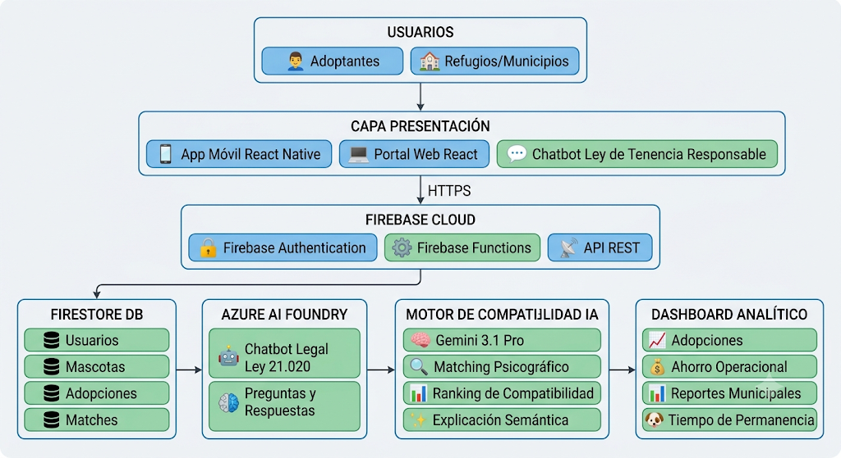
ARQUITECTURA

Slide 10
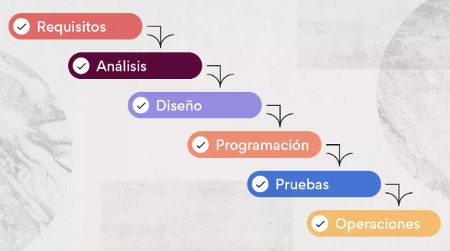
METODOLOGÍA CASCADA
Estructura secuencia para garantizar entregables técnicos robustos bajo el marco del semestre académico.
Fase 1: Definición de requerimientos y Prompt Engineering.
Fase 2: Modela de Firestore y reglas de seguridad.
Fase 3: Desarrollo de UI/UX en React.
Fase 4: Integración de API LLM y Transbank.

Slide 11
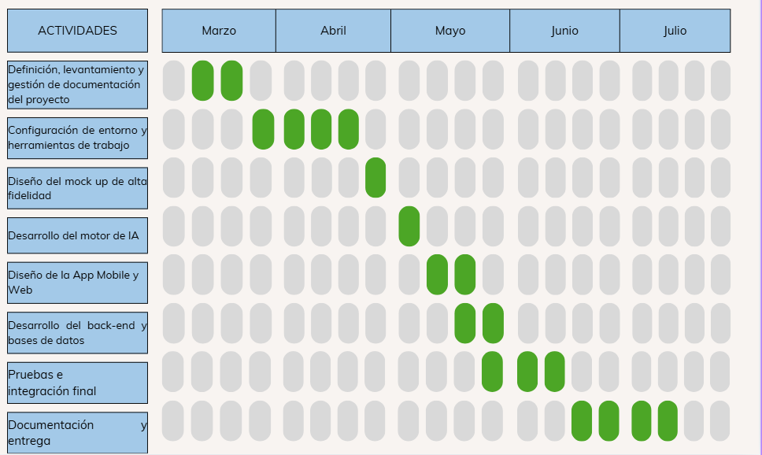
CRONOLOGÍA

Slide 12
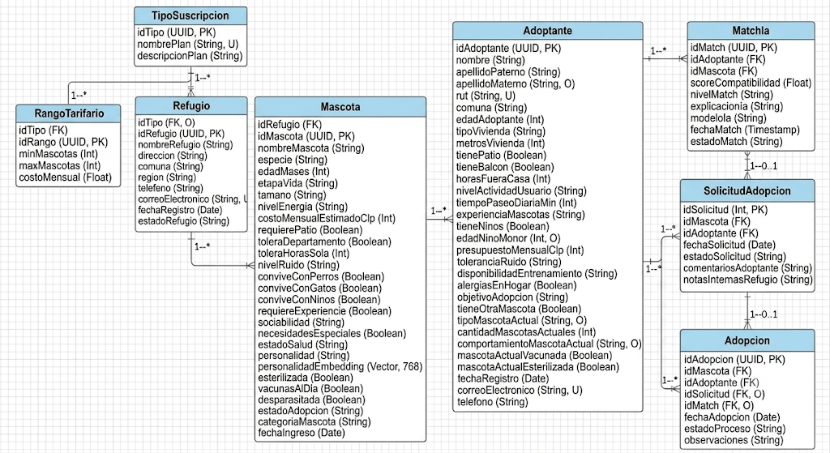
MODELO DE DATOS

Slide 13










TECNOLOGÍAS Y HERRAMIENTAS
FRONT-END
BACK-END

Slide 14
MODELO DE NEGOCIO
Modelo de suscripción SaaS escalable
El cliente (refugio municipal o privado) no compra el software, si no que paga por utilizarlo.
Con cuotas basadas en el volumen de animales albergados
Segmentos de Cliente:
Municipalidades (Dptos. de Higiene Ambiental).
Gobiernos Regionales (GORE).
Grandes fundaciones y refugios privados.

Slide 15
DEMOSTRACIÓN
DEMOSTRACIÓN

Slide 16
RESULTADOS OBTENIDOS
Reducción de Devoluciones: Minimizar y mantener el índice de devoluciones de animales por incompatibilidad por debajo del 5% (frente al estándar actual que es mucho más alto) garantizando vínculos afectivos sanos y duraderos.
Optimización del Tiempo en Refugios: Reducir en un 60% el tiempo promedio de permanencia de las mascotas en los centros de acogida mediante la agilidad del emparejamiento digital.
Eficiencia Operativa: Acelerar el proceso de preselección de adoptantes, disminuyendo drásticamente las horas-hombre que el personal dedica a revisar perfiles y realizar entrevistas iniciales.
Ahorro de Recursos Económicos: Disminución significativa en costos directos de mantención de las instituciones (en áreas como alimentación, caniles y medicina preventiva) gracias a la aceleración del flujo de salida de los animales.

Slide 17
OBSTÁCULOS PRESENTADOS DURANTE EL DESARROLLO​
Complejidad en la Orquestación de Múltiples : Coordinar simultáneamente las APIs de Antigravity (para los modelos Gemini) y el ecosistema de Azure AI Foundry (para el chatbot de tenencia responsable) manteniendo tiempos de respuesta bajo los 10 segundos obligatorios para la IA.
Persistencia de los datos en la nube de Firebase

Slide 18
MEJORAS FUTURAS
Implementar reconocimiento de imagen para identificar razas, tamaños y rasgos físicos de mascotas abandonadas a partir de fotos tomadas en la calle, facilitando su registro automático
Usar modelos geoespaciales para predecir en qué barrios es más probable que ocurra abandono, permitiendo que el gobierno realice campañas preventivas focalizadas.

Slide 19
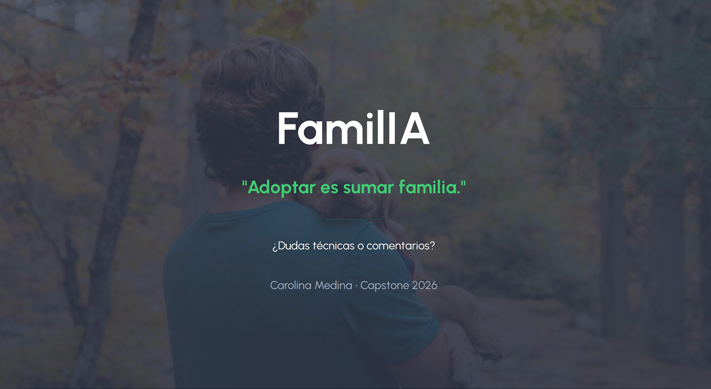
¡GRACIAS!

